Slide 1
Seguridad de la Información y Gobierno de TIISO/IEC 27001 y COBIT 5
Actividad formativa – Seguridad de la Información
Expositor: Juan Esteban Cortes
Programa: ADSO – SENA

Slide 2
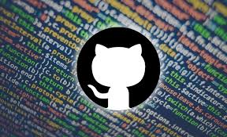
Contexto del incidente
En un entorno académico ocurrió el siguiente caso:
Un aprendiz dejó su cuenta abierta en un computador compartido
Otro usuario utilizó esa sesión
Se realizaron acciones sobre un repositorio
Todas las acciones quedaron registradas con la cuenta autenticada
Esto representa un riesgo de seguridad de la información.

Slide 3
¿Por qué es un problema?
Cuando una sesión queda abierta:
Otra persona puede acceder a información privada
Puede modificar archivos o repositorios
Las acciones quedan registradas como si las hubiera hecho el dueño de la cuenta
Se compromete la responsabilidad digital

Slide 4
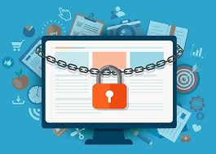
¿Qué es la Seguridad de la Información?
La seguridad de la información es el conjunto de prácticas, procesos y tecnologías diseñadas para:
Proteger la información
Evitar accesos no autorizados
Garantizar que los datos sean confiables
Mantener la disponibilidad de los sistemas
Es fundamental en organizaciones, empresas y desarrollo de software.

Slide 5
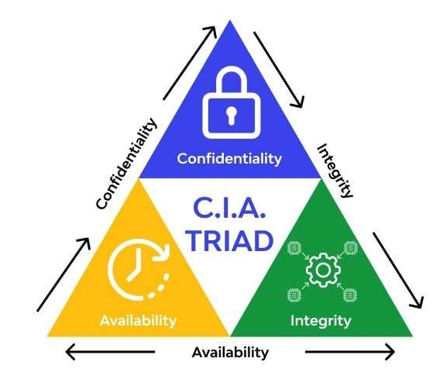
Principios de la seguridad de la información
La seguridad de la información se basa en tres pilares fundamentales:
Confidencialidad
Integridad
Disponibilidad
Estos principios también se conocen como el modelo CIA.

Slide 6

Confidencialidad
La confidencialidad garantiza que la información solo sea accesible para personas autorizadas.
Ejemplos:
Acceso privado a repositorios
Contraseñas seguras
Autenticación de usuarios
Protección de datos personales

Slide 7

Integridad
La integridad asegura que la información no sea modificada de forma no autorizada.
Ejemplos:
Control de versiones en repositorios
Registros de cambios
Auditoría de actividades
Validación de datos

Slide 8

Disponibilidad
La disponibilidad significa que la información debe estar accesible cuando los usuarios autorizados la necesiten.
Ejemplos:
Sistemas en funcionamiento
Servidores disponibles
Copias de seguridad
Infraestructura confiable

Slide 9
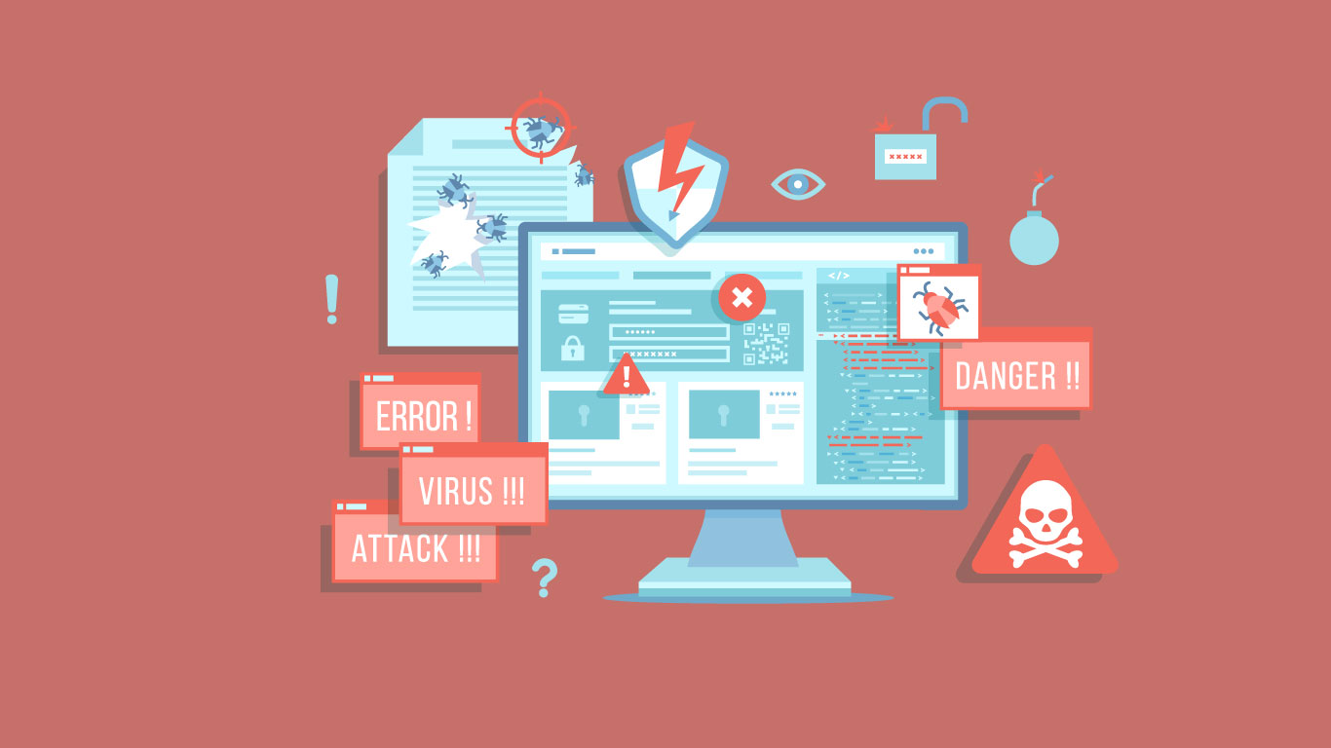
Amenazas comunes en entornos digitales
Algunas amenazas frecuentes incluyen:
Robo de credenciales
Phishing
Ingeniería social
Accesos no autorizados
Sesiones abiertas en computadores compartidos

Slide 10
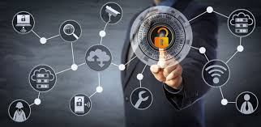
¿Qué es ISO/IEC 27001?
ISO/IEC 27001 es un estándar internacional para la gestión de la seguridad de la información.
Su objetivo es:
Proteger los activos de información
Gestionar riesgos de seguridad
Establecer políticas y controles de seguridad
Muchas empresas utilizan este estándar para proteger sus sistemas.

Slide 11
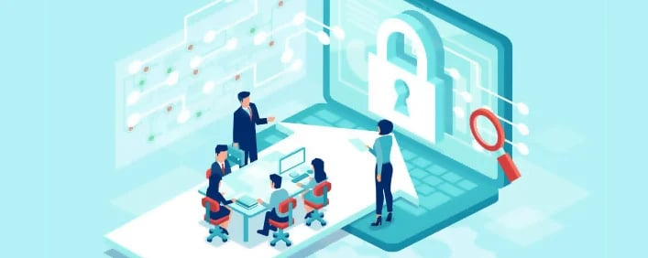
Sistema de Gestión de Seguridad de la Información (SGSI)
Un SGSI es un sistema que permite gestionar la seguridad de la información dentro de una organización.
Incluye:
Políticas de seguridad
Procesos de gestión
Controles de seguridad
Evaluación de riesgos
Mejora continua

Slide 12
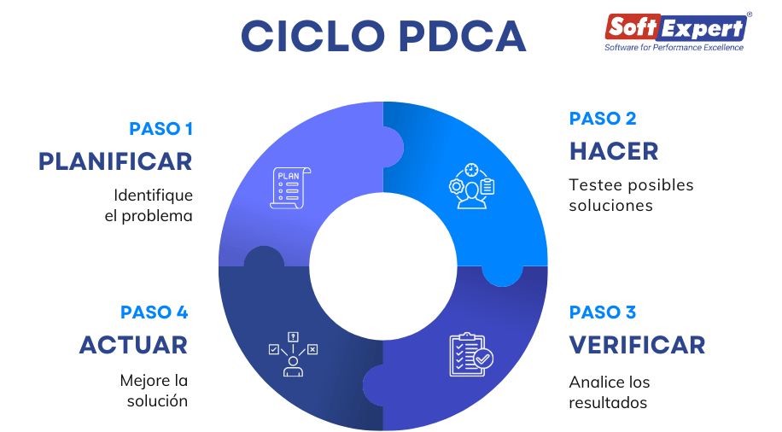
Ciclo de mejora continua (PDCA)
El SGSI utiliza el ciclo PDCA:
Plan (Planificar) Definir políticas y controles de seguridad.
Do (Hacer) Implementar los controles.
Check (Verificar) Evaluar si los controles funcionan.
Act (Actuar) Realizar mejoras.

Slide 13
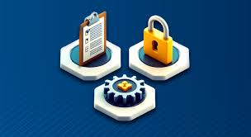
Controles de seguridad
ISO 27001 define controles como:
Control de accesos
Gestión de contraseñas
Autenticación segura
Monitoreo de actividades
Gestión de incidentes de seguridad

Slide 14
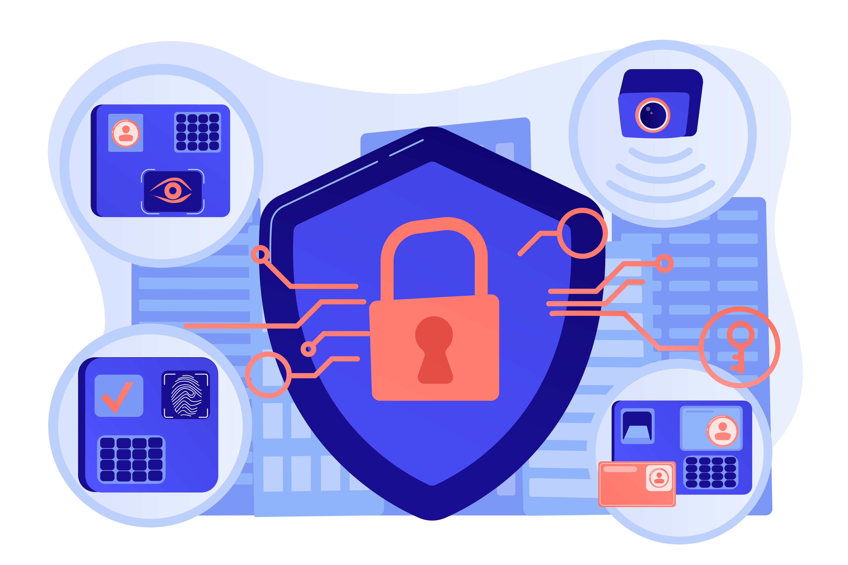
Control de accesos
El control de accesos permite:
Limitar quién puede acceder a la información
Definir permisos según el rol
Proteger sistemas y repositorios
Un concepto importante es el principio de mínimo privilegio.

Slide 15
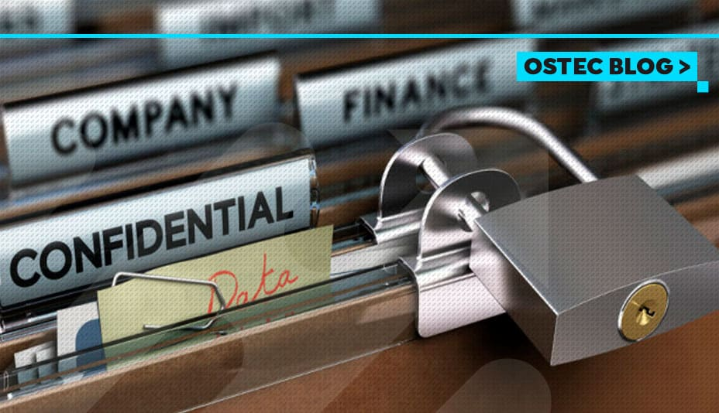
Principio de mínimo privilegio
Este principio establece que:
Cada usuario debe tener solo los permisos necesarios para realizar su trabajo.
Beneficios:
Reduce riesgos de seguridad
Limita el impacto de errores o ataques
Mejora el control de sistemas

Slide 16

¿Qué es COBIT 5?
COBIT 5 es un marco de trabajo para el gobierno y la gestión de tecnologías de información (TI).
Ayuda a las organizaciones a:
Administrar mejor sus recursos tecnológicos
Alinear TI con los objetivos del negocio
Controlar riesgos tecnológicos

Slide 17

Gobierno de TI vs Gestión de TI
Gobierno de TI
Define:
dirección estratégica
políticas
objetivos
Gestión de TI
Se encarga de:
ejecutar procesos
operar sistemas
implementar tecnología

Slide 18
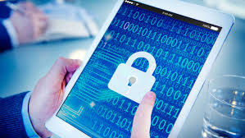
Principios de COBIT 5
COBIT 5 se basa en cinco principios:
Satisfacer las necesidades de las partes interesadas
Cubrir la organización de extremo a extremo
Aplicar un marco integrado
Enfoque holístico
Separar gobierno y gestión

Slide 19
Relación entre ISO 27001 y COBIT
Ambos frameworks se complementan.
ISO 27001
Se enfoca en: Seguridad de la información
COBIT
Se enfoca en: Gobierno y gestión de TI
Juntos permiten una gestión tecnológica segura y eficiente.

Slide 20
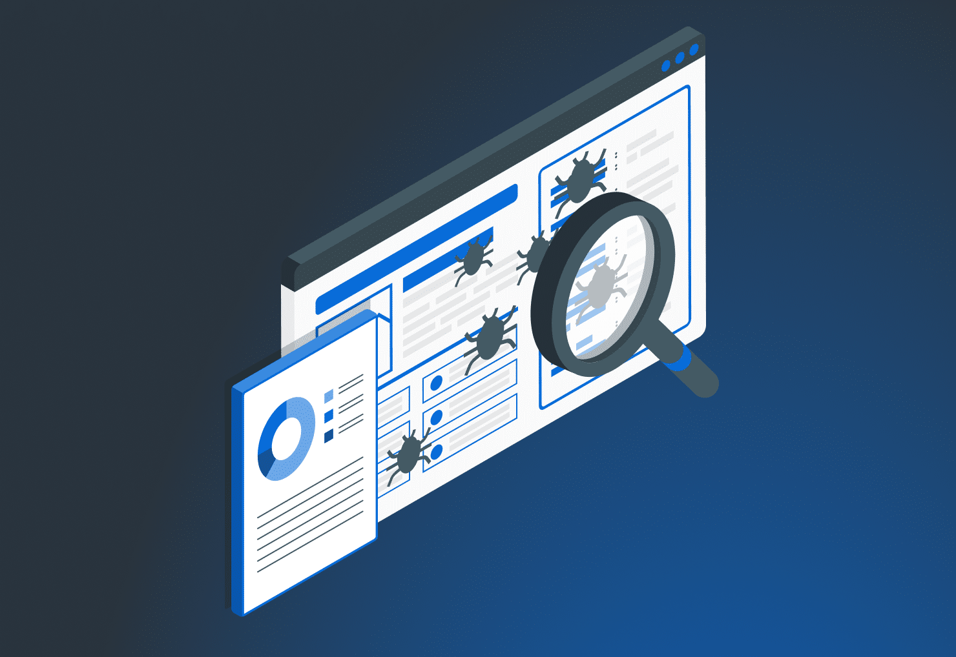
Ejemplos de incidentes de seguridad
Ejemplos reales incluyen:
filtraciones de datos
accesos no autorizados
robo de información
errores humanos
configuraciones incorrectas
Muchos incidentes ocurren por errores humanos.

Slide 21
Impacto de los incidentes de seguridad
Los incidentes pueden generar:
pérdida de información
daño a la reputación
pérdidas económicas
problemas legales
pérdida de confianza

Slide 22
Más buenas prácticas
También es importante:
No compartir credenciales
No dejar sesiones abiertas
Utilizar gestores de contraseñas
Mantener sistemas actualizados

Slide 23
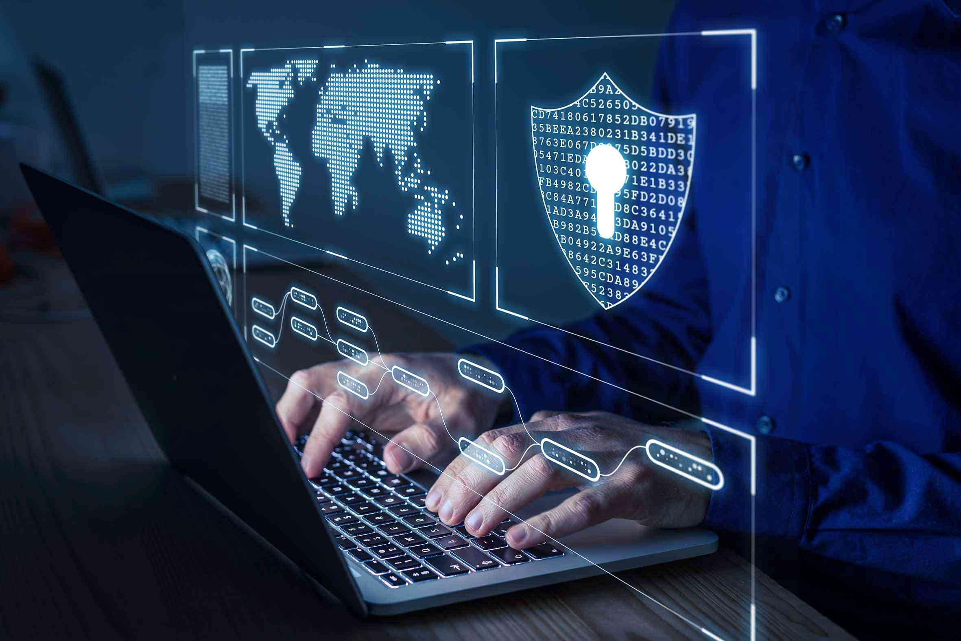
Seguridad en desarrollo de software
Los desarrolladores deben:
Proteger repositorios de código
Controlar accesos a proyectos
Revisar cambios en el código
Evitar exponer credenciales
La seguridad también es responsabilidad del desarrollador.

Slide 24
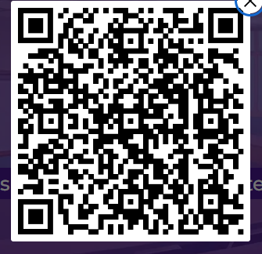
Quiz para la clase

Slide 25
Conclusiones
La seguridad de la información es fundamental en cualquier organización.
Pequeños descuidos pueden generar grandes incidentes.
Frameworks como ISO 27001 y COBIT 5 ayudan a gestionar la seguridad.
Todos los usuarios y desarrolladores deben aplicar buenas prácticas de seguridad.

Slide 26
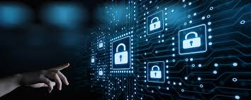
GRACIAS

